Slide 1
CodeFab Interpreter
TEAM AceCoder
전용본 · 김용우 · 안인성

Slide 2
01 PROJECT OVERVIEW
프로젝트 개요
목표
커스텀 언어의 문법부터 실행까지 직접 구현
일정 (5일)
1일차 파이프라인 설계 · Assembler(Lexer+Parser) · Checker · Executor 기초
2일차 기능 확장(if·for·scope) + TDD + 리팩토링
3일차 함수 · 정적 배열 · 최적화 · 쉘 추가
4일차 팀 통합 · PR 코드리뷰
5일차 발표 준비
지원 문법
키워드
var · if/else · for · Func · return · print
연산자
+ - * / %
== != < >
and or !
배열
Array(n) · arr[i] = v

Slide 3
02 ARCHITECTURE
아키텍처 설계 · 3-Unit 파이프라인
UNIT 1
Assembler
(안인성)
UNIT 2
Checker
(김용우)
UNIT 3
Executor
(전용본)
소스코드 → 토큰화(Lexer)
토큰 → 문법 트리(Parser)
Expr / Stmt 구조 생성
AST 의미 검사 (재귀 DFS)
중복 선언 · 자기참조 탐지
실행 전 정합성 보장
트리 실행 (DFS)
Global / Local 스코프
런타임 오류 처리
런타임 오류: 타입 불일치 · 미정의 변수 · 0으로 나누기

Slide 4
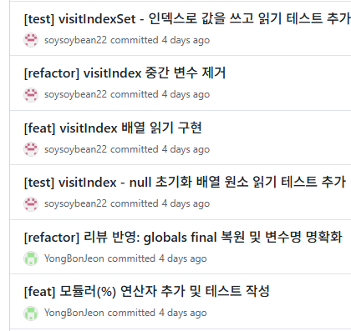
TEAM CONVENTION
팀 규약 · 협업 컨벤션
RULE 1
코드 컨벤션
RULE 2
Git 브랜치 전략
RULE 3
Commit 컨벤션
Google 코드 컨벤션 준수
일관된 네이밍 · 들여쓰기 규칙 적용
팀 전체 동일 포맷 유지
PR 생성 후 Approve 1개 획득 시 Merge
리뷰어 1인 이상 승인 필수
상호 코드 리뷰 문화 정착
COMMIT TYPE
feat 새로운 기능 추가
fix 버그 수정
docs 문서 수정
style 코드 포맷팅 · 변경 없음
refactor 코드 리팩토링
test 테스트 코드 추가
chore 빌드 · 패키지 매니저 수정
BODY : [TYPE] BODY
[test] Checker Local 중복 변수 Test Case 추가

Slide 5
01 ASSEMBLER · 기능 구현 ①
Tokenizer · 문자 → 토큰 스트림
핵심 구조
source (문자열)
↓ start / current 포인터로 한 문자씩 스캔
scanToken() → switch(c)로 토큰 결정
↓
tokens 리스트 추가 → EOF로 마무리
에러 처리
미정의 문자 → ParseError("예상치 못한 문자")
닫히지 않은 "" → ParseError("닫히지 않은 문자열")
지원 토큰
구분자 ( ) { } [ ] ; ,
연산자 + - * / % = == != > >= < <= !
and or
리터럴 숫자(double) · "문자열" · true/false
예약어 var if else for Func return print
기타 식별자(변수명) · // 주석(무시)

Slide 6
02 ASSEMBLER · 기능 구현 ②
Parser · 토큰 스트림 → AST
파싱 방식
재귀 하강 파싱 (Recursive Descent)
문법 우선순위를 메서드 호출 계층으로 표현
낮은 우선순위 메서드가 높은 쪽을 호출
→ 깊이 호출될수록 먼저 묶임 (트리 하단)
우선순위 (낮음 → 높음)
대입 assignment() a = 3
논리 or() / and() a or b
비교 comparison() a > b
덧셈 term() a + b
곱셈 factor() a * b
단항 unary() -a !a
호출·인덱스 call() add(1,2) arr[i]
기본값 primary() 리터럴·변수·괄호

Slide 7
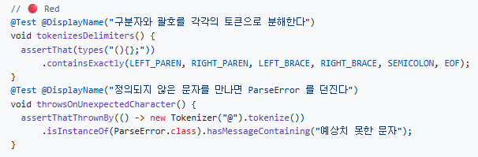
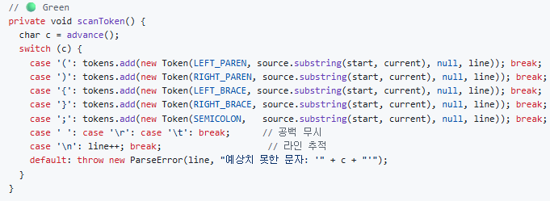
03 ASSEMBLER · TDD ①
구분자 토큰화 · 기본 RED → GREEN
🔴 RED · 테스트 먼저
▎ 구현 전 기대 동작을 테스트로 먼저 명세
🟢 GREEN · 최소 구현

Slide 8
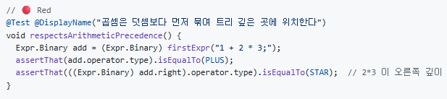
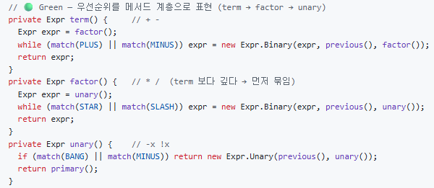
04 ASSEMBLER · TDD ②
연산자 우선순위 TDD · Parser 설계 명세
🔴 RED
🟢 GREEN · 재귀하강으로 우선순위 표현
▎ "1+2*3 트리 구조"를 테스트로 명세
→ 재귀하강 구조가 자연히 도출

Slide 9

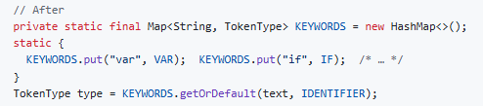
05 ASSEMBLER · 리팩토링 ①
9-case 분기 → 정적 Map
BEFORE
AFTER
▎ 키워드 추가가 한 줄 → 확장에 열린 구조 (OCP)

Slide 10
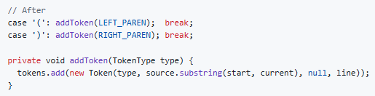
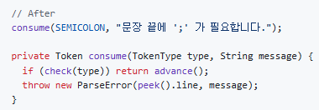

06 ASSEMBLER · 리팩토링 ②
반복 패턴 → 헬퍼 메서드 추출
AFTER
BEFORE
① addToken() 헬퍼 추출
② consume() 추출

Slide 11
07 CHECKER · 기능 구현
Checker · 실행 전 의미 검사
① 의미 검사 — DFS
AST를 재귀 DFS로 순회하며 검사
심볼 테이블로 선언/참조 추적
실행 전에 오류를 미리 차단
checkNode(node) → DFS(children)
② 검사 항목
중복 선언: 같은 스코프 내 재선언 탐지
자기 참조: 선언 중 자기 자신 참조 차단
미정의 식별자 사용 검출
var x = x; // ❌ 자기참조 오류

Slide 12
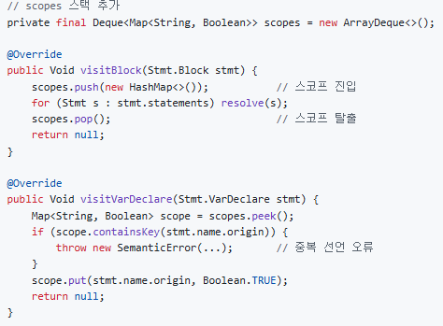
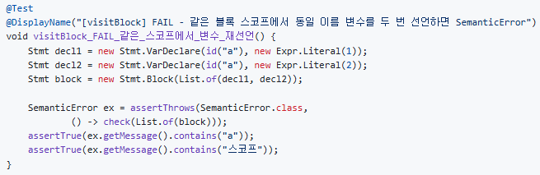
08 CHECKER · TDD
Checker · 테스트 주도 개발
🔴 RED · 테스트 먼저
🟢 GREEN · 최소 구현
▎ visitBlock은 스코프의 범위를 만들고, visitVarDeclare는 그 범위 안에서 중복을 막습니다.

Slide 13
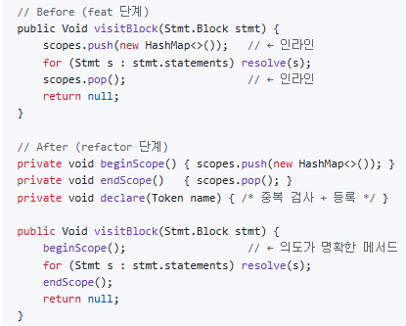
09 CHECKER · 리팩토링
반복 패턴 → 헬퍼 메서드 추출
Before
After

Slide 14
10 EXECUTOR · 기능 구현
Executor · 트리 실행 & 런타임
① 트리 실행 + 스코프
AST를 DFS로 순회하며 평가·실행
Global / Local 스코프 분리 관리
변수 저장소(Environment)로 값 관리
eval(node) → 스코프 체인 탐색
② 런타임 오류 처리
타입 불일치: 연산 대상 타입 검사
미정의 변수: 스코프에 없는 참조 차단
0으로 나누기: 나눗셈 분모 검사
1 / 0 // ❌ DivByZeroError

Slide 15
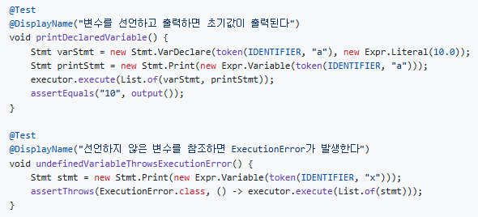
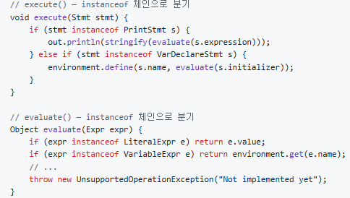
11 EXECUTOR · TDD
Executor · 테스트 주도 개발
🔴 RED · 테스트 먼저
🟢 GREEN · 최소 구현

Slide 16
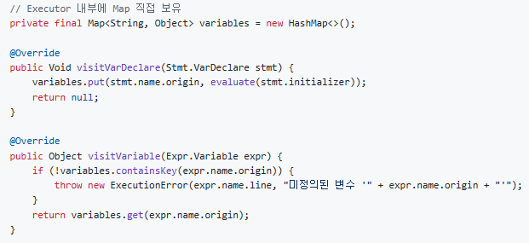
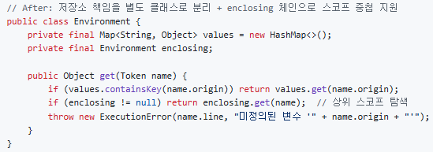
12 EXECUTOR · 리팩토링 & 패턴
Executor · 리팩토링 & 패턴
Map이 Executor 안에 있어서 스코프가 하나밖에 없습니다. 블록({}) 안에 변수를 선언해도 전부 같은 Map에
들어가고, 블록이 끝나도 변수가 사라지지 않습니다.
Before
After · SRP 적용
▎ Map이 Executor 안에 있어서 스코프가 하나밖에 없습니다. 블록({}) 안에 변수를 선언해도 전부 같은 Map에 들어가고, 블록이 끝나도 변수가 사라지지 않습니다.
▎ 블록 진입 시 new Environment(현재) 로 자식 환경을 만들고, 블록이 끝나면 부모 환경으로 복귀하는
방식으로 스코프 중첩이 가능해집니다.

Slide 17
13 CODE REVIEW
코드리뷰가 만든 변화
① String → TokenType enum
@insungahn “enum으로 컴파일 타임에 오류 감지”
Before case "+": ... // 오타도 런타임에야 발견
After case PLUS -> ... // 미존재 값=컴파일 에러
② 향상된 switch 적용
@soysoybean22 “향상된 switch문으로 fall-through 차단”
Before case '(': addToken(...); break; // break 누락 위험
After case '(' -> addToken(...); // fall-through 불가
③ + 연산자 문자열 연결 버그
@insungahn “String 피연산자에서 오류 발생”
Before checkNumberOperands(...) // 숫자만 처리
After if (l instanceof String) return l+r;
④ visitIndexSet 타입 검사 누락
@YongbonJeon “비배열에 인덱스 쓰기가 통과됨”
Before
int index = indexOf(expr.index, expr.bracket, (CodeFabArray) target);
After
if (!(target instanceof CodeFabArray array)) {
throw new ExecutionError(expr.bracket.line, "인덱스 접근은 배열만 지원합니다.");
}
리뷰어 코멘트 → 반영 커밋으로 직결된 실제 사례

Slide 18
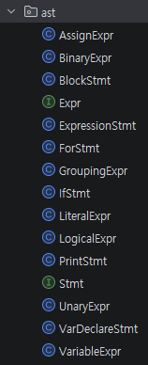
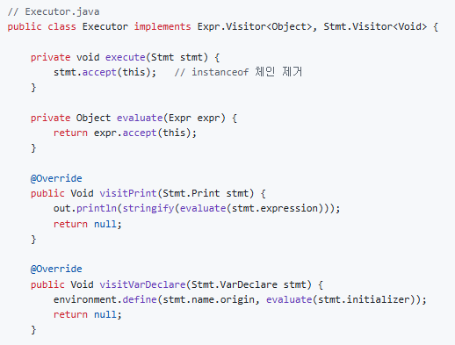
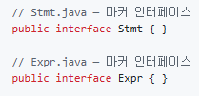

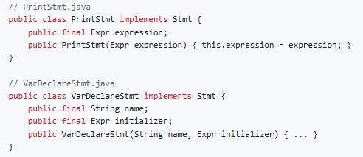
14 GoF 디자인 패턴 적용
AST 노드 · Visitor 패턴 적용
Before
After

Slide 19

15 기능 추가 ① 함수
함수 · 클로저 + Return 시그널

Slide 20
16 기능 추가 ② 정적 배열
정적 배열 · 네이티브 함수 + indexOf

Slide 21
17 기능 추가 ③ 실행 전 최적화
실행 전 최적화

Slide 22
18 기능 추가 ④ 공장 제어 쉘
공장 제어 쉘

Slide 23
19 LIVE DEMO
시연 — CodeFab 실행
시연 시나리오
STEP 1 파일 실행 모드 : Bubble Sort
STEP 2 Debug 모드 : Factorial

Slide 24
20 WRAP-UP
회고 & Q&A
배운 점
3-Unit 분리로 책임이 명확한 구조 설계
TDD가 리팩토링의 안전망이 됨을 체감
디자인 패턴으로 분기문 폭증 해결
단계적 기능 확장의 중요성 (함수→쉘)
AI 보조 도구 활용의 편리함
5일간 완성한 인터프리터
Assembler · Checker · Executor 풀 파이프라인
함수 · 배열 · 최적화 · 제어 쉘까지 확장
TDD + GoF 패턴 기반 리팩토링 적용
감사합니다 — Q&A
Team AceCoder · 안인성 · 김용우 · 전용본

